Slide 1
Chapitre 4 – Leçon 12
Correction des exercices

Slide 3
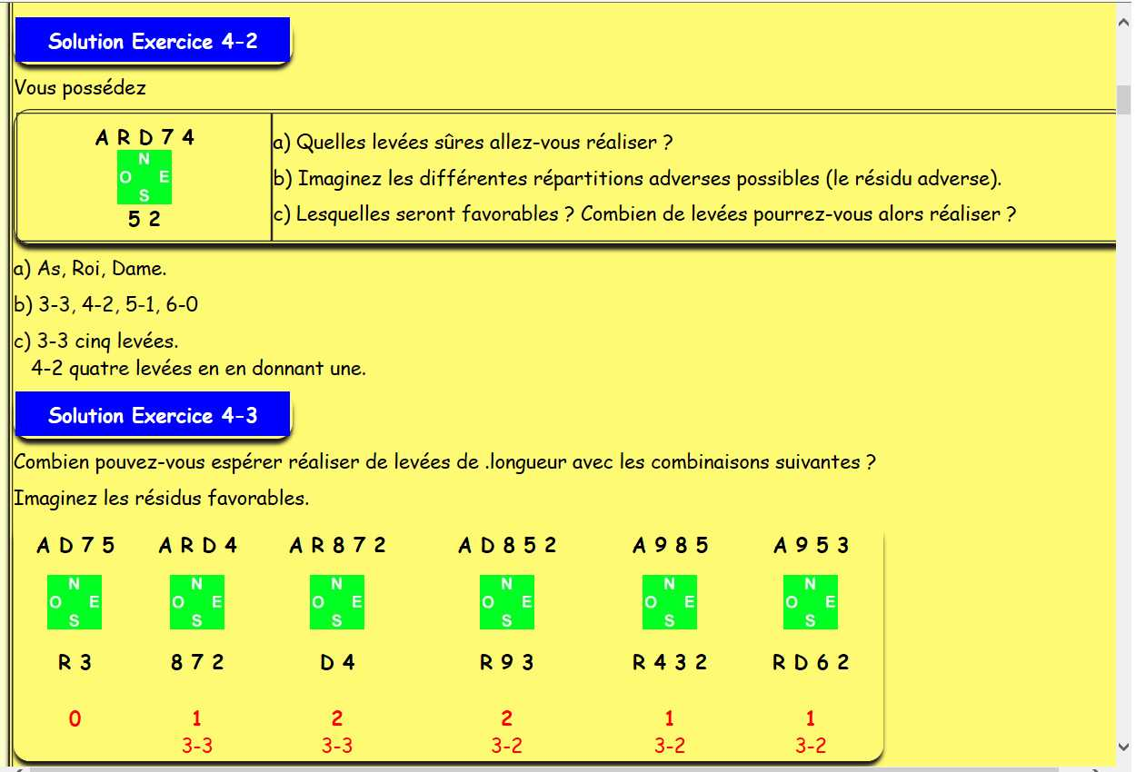

Slide 6
Chapitre 4 – Leçon 12
LES POINTS DE LONGUEUR ?
 | R 6 5 9 4 8 6 5 R D 6 4 2
A V 9 D V 10 8 3 D 10 7 10 3 |  | 10 7 3 2 7 6 R V 9 3 V 9 7
 | D 8 4 A R 5 2 A 4 2 A 8 5
Les enchères :
Sud Nord
1SA (17H) Passe(8H)
Ouest entame de la Dame de et le mort s’étale.
Le déclarant compte 7 levées : 1 à , 2 à et 1 à 3 à
Les 5ème ont procuré les 2 levées de longueur.

Slide 7
Chapitre 4 – Leçon 12
LES POINTS DE LONGUEUR ?
A D 3 V 8 2 A 5 A 8 6 4 3
A R R D V D V 6 4 3 A 10 2
A 9 3 10 6 4 R V 5 4 3 V 5
Points H Points HL
15 H 16 HL
20 H 21 HL
9 H 10 HL
Contrat ?
1SA
2SA
Sur 1SA conclure à 3SA

Slide 8
Chapitre 4 – Leçon 12
LES ENCHERES PROPOSITIONNELLES DE CHELEM SUR L’OUVERTURE D’1SA
A D 3 D 8 2 A D 3 A 8 6 4
A R 3 R D V D V 6 4 A D 10
R V 5 A D 4 R V 3 2 R 8 7
A D 4 R V 6 A V 4 2 R D V
Plancher = 33 H Plafond = 35 H
Plancher = 37 H Plafond = 39 H
Plancher = 32 H Plafond = 34 H
Plancher = 36 H Plafond = 38 H
3SA ou 6SA ?
6SA ou 7SA ?
6SA
7SA
4SA j’ai 17HL Passez avec 15H 6SA avec 16-17H
5SA j’ai 21HL 6SA avec 15HL 7SA avec 16-17HL

Slide 9
Chapitre 4 – Leçon 12
LES ENCHERES PROPOSITIONNELLES DE CHELEM SUR L’OUVERTURE D’1SA
Dans le doute on utilise un palier inutile
2SA - 9HL Proposition de manche
4SA - 17HL Proposition de petit chelem
5SA - 21HL Proposition de grand chelem
Avec 15H, l’ouvreur refuse la proposition. Avec 16 ou 17H, il accepte.

Slide 10
Chapitre 4 – Leçon 12
Quelle est votre réponse sur l’ouverture de 1SA ?
R V 5 D V 10 6 3 8 4 3 V 2
A D 6 R D 5 R D 10 9 6 V 3
R D 4 A 9 8 V 8 R D V 8 2
R D 6 A 2 A D V 5 3 R V 2
2SA
6SA
4SA
5SA

Slide 11
Chapitre 4 – Leçon 12
Quelle est votre décision sur l’enchère propositionnelle de votre partenaire ?
A D 6 R V 9 D V 10 8 5 D 3
R V 5 A D 5 8 2 R D 9 8 6
D V 8 A V 8 R D 9 8 5 D 8
R D V 6 A D 4 D 5 4 V 10 8
1SA - 2SA
1SA - 4SA
1SA - 5SA
1SA - 4SA
3SA
6SA
7SA
Passe

Slide 12
Chapitre 4 – Leçon 12
LE COUP A BLANC
Donne 1 | 6 4 A 4 2 A 7 6 5 2 7 6 3
V 10 9 7 5 10 7 6 9 8 R 10 8 |  | R 3 2 D V 9 8 D V 10 D 9 5
 | A D 8 R 5 3 R 4 3 A V 4 2
Les enchères :
Sud Nord
1SA 2SA 3SA Fin
Ouest entame du Valet de et le mort s’étale.
Le déclarant compte 7 levées : 2 à 2 à 2 à et 1 à
Aucun problème pour affranchir 2 levées à

Slide 13
Chapitre 4 – Leçon 12
LE COUP A BLANC
Donne 2 | 6 4 4 3 2 A 7 6 5 2 7 6 3
V 10 9 7 5 10 7 6 9 8 R 10 8 |  | R 3 2 D V 9 8 D V 10 D 9 5
 | A D 8 A R 5 R 4 3 A V 4 2
Les enchères :
Sud Nord
2SA 3SA (5HL)
Ouest entame du Valet de et le mort s’étale.
Le déclarant compte 7 levées : 2 à 2 à 2 à et 1 à
Problème : pas de reprise au mort pour jouer les 2 levées affranchies à

Slide 14
Chapitre 4 – Leçon 12
LE COUP A BLANC
Donne 2 | A 7 6 5 2
9 8 |  | D V 10
 | R 4 3
Comment jouer pour faire 4 levées à ?
Quand on joue la dernière carte de la main courte, la levée doit être remportée par la main longue.

